Slide 1


TRƯỜNG ĐẠI HỌC SƯ PHẠM TP.HCM
MÔN HỌC
GVHD: Thầy Lê Hoàng Việt Tuấn
Nhóm: 2
MSSV | Họ Tên
4501104127 | Trần Thị Tứ Linh

Slide 2
Đề tài: Xây dựng phần mềm thi thử MOS THSP

Slide 3
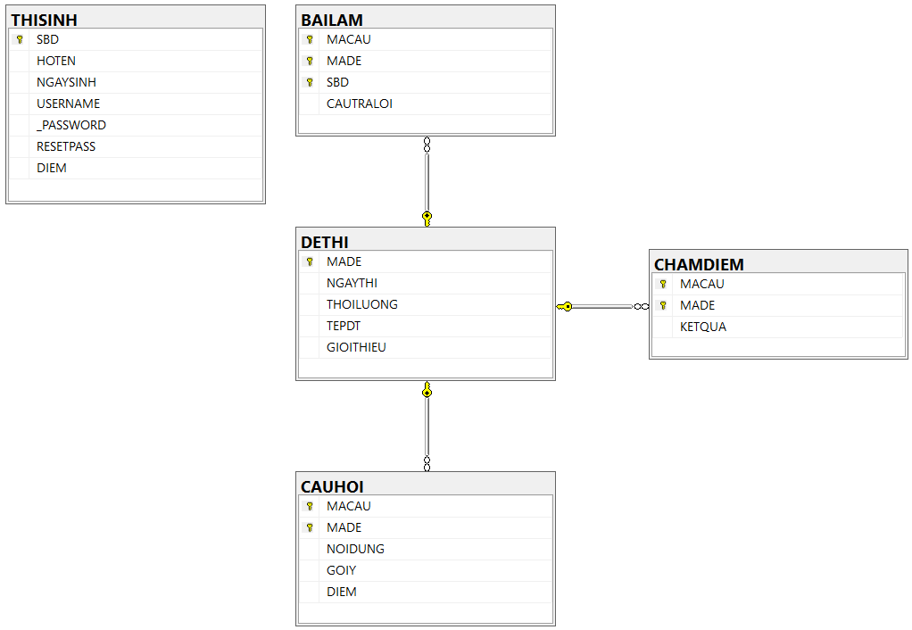
Sơ đồ phần mềm thi thử MOS

Slide 4
1
Mục đích và yêu cầu
2
Người dùng
Nội dung
3
Phân tích hệ thống
4
Giao diện chương trình
5
Kết luận

Slide 5

01
MỤC ĐÍCH VÀ YÊU CẦU

Slide 6

Giảm thiểu lượng công việc thủ công
Nâng cao hiệu quả trong công tác thi chứng chỉ MOS
Giao diện và bố cục phần mềm sắp xếp hợp lí, rõ ràng, tiện lợi cho người dùng.
Bảo mật thông tin và tiết kiệm thời gian
Phần mềm có thể lưu trữ một lượng lớn đề thi
Mục đích và yêu cầu

Slide 7
02
NGƯỜI DÙNG

Slide 8
Chương trình dành cho người dùng sử dụng để luyện tập kỹ năng tin học văn phòng.

Slide 9
03
GIAO DIỆN CHƯƠNG TRÌNH

Slide 10
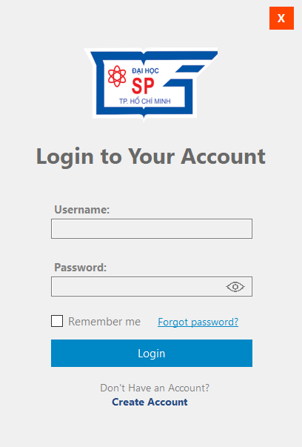
Giao diện đăng nhập

Slide 11
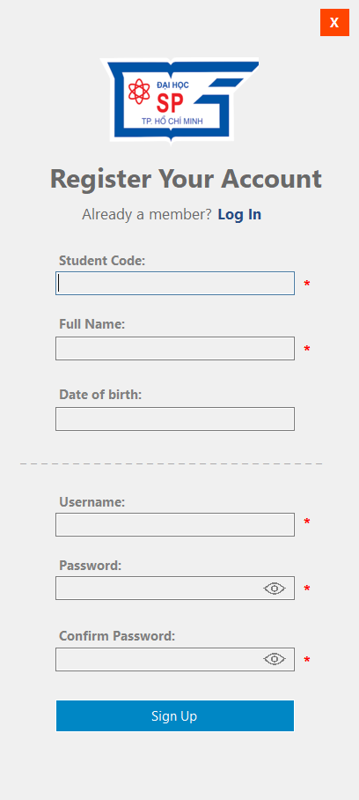
Giao diện đăng ký

Slide 12
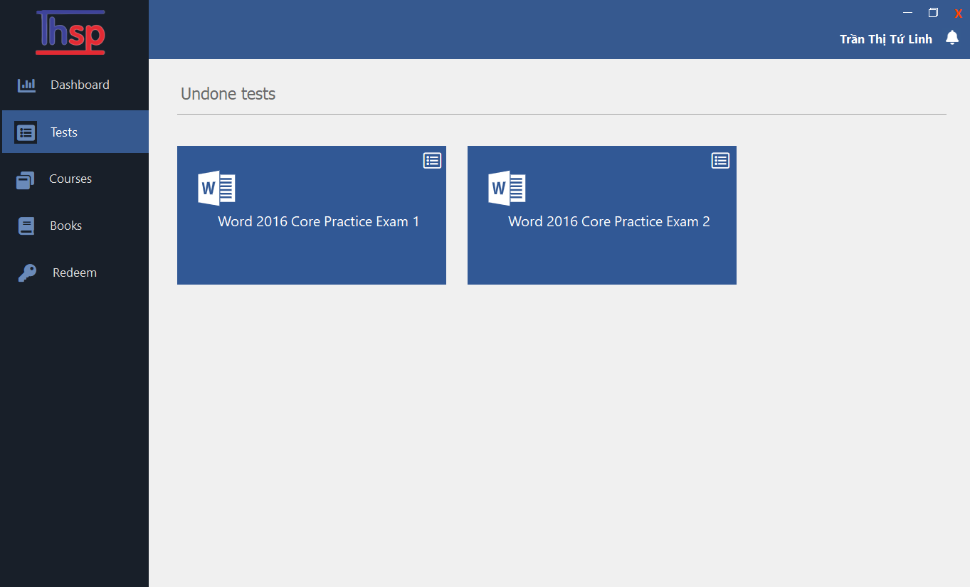
Giao diện Tests

Slide 13
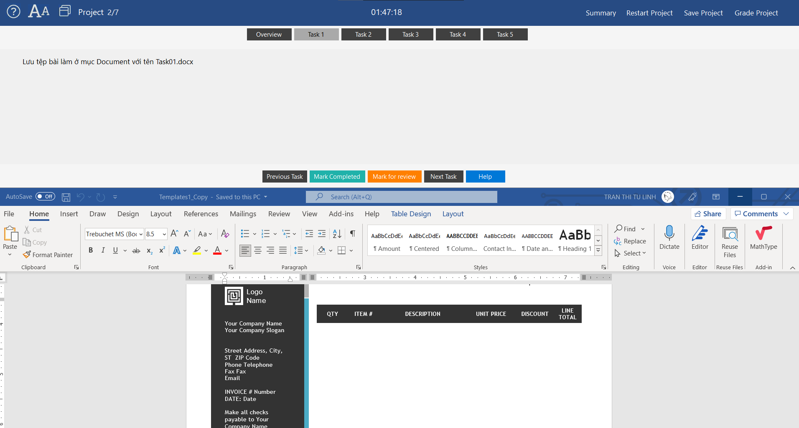
Giao diện Bài thi

Slide 14
05
Kết luận
Hệ thống cải thiện quá trình rèn luyện kỹ năng thi MOS (Microsoft Word - xử lý văn bản) , giảm thiểu tối đa các khó khăn về công cụ, thời gian, sai sót.
Đề tài nhóm vẫn chưa được hoàn thiện và còn rất thiếu sót kính mong nhận được sự đóng góp của giảng viên và các bạn để hoàn thiện hơn.

Slide 15
Cảm ơn Thầy và các bạn đã
lắng nghe!

